Slide 1
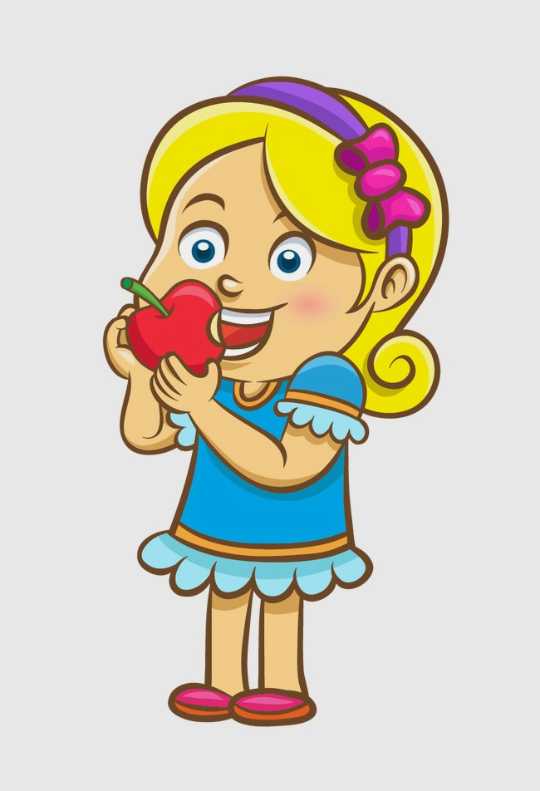
Помоги Кате разложить яблоки

Slide 2
Цель: Продолжить закрепление формы ,цвета фрукта «яблоко», научить детей группировать предметы - яблоки по величине (большие и маленькие).Активизировать речь детей. Воспитывать интерес к окружающим предметам природы.

Slide 3
Помоги Кате положить в первую корзину все большие желтые яблоки, во вторую-все маленькие зелёные груши, в третью – все красные фрукты.

Slide 4
